Slide 1
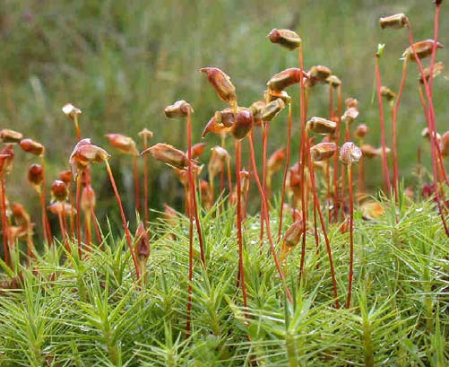
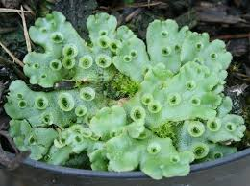

Marchantiophyta, Bryophyta
Marchantiophyta
Bryophyta

Slide 2
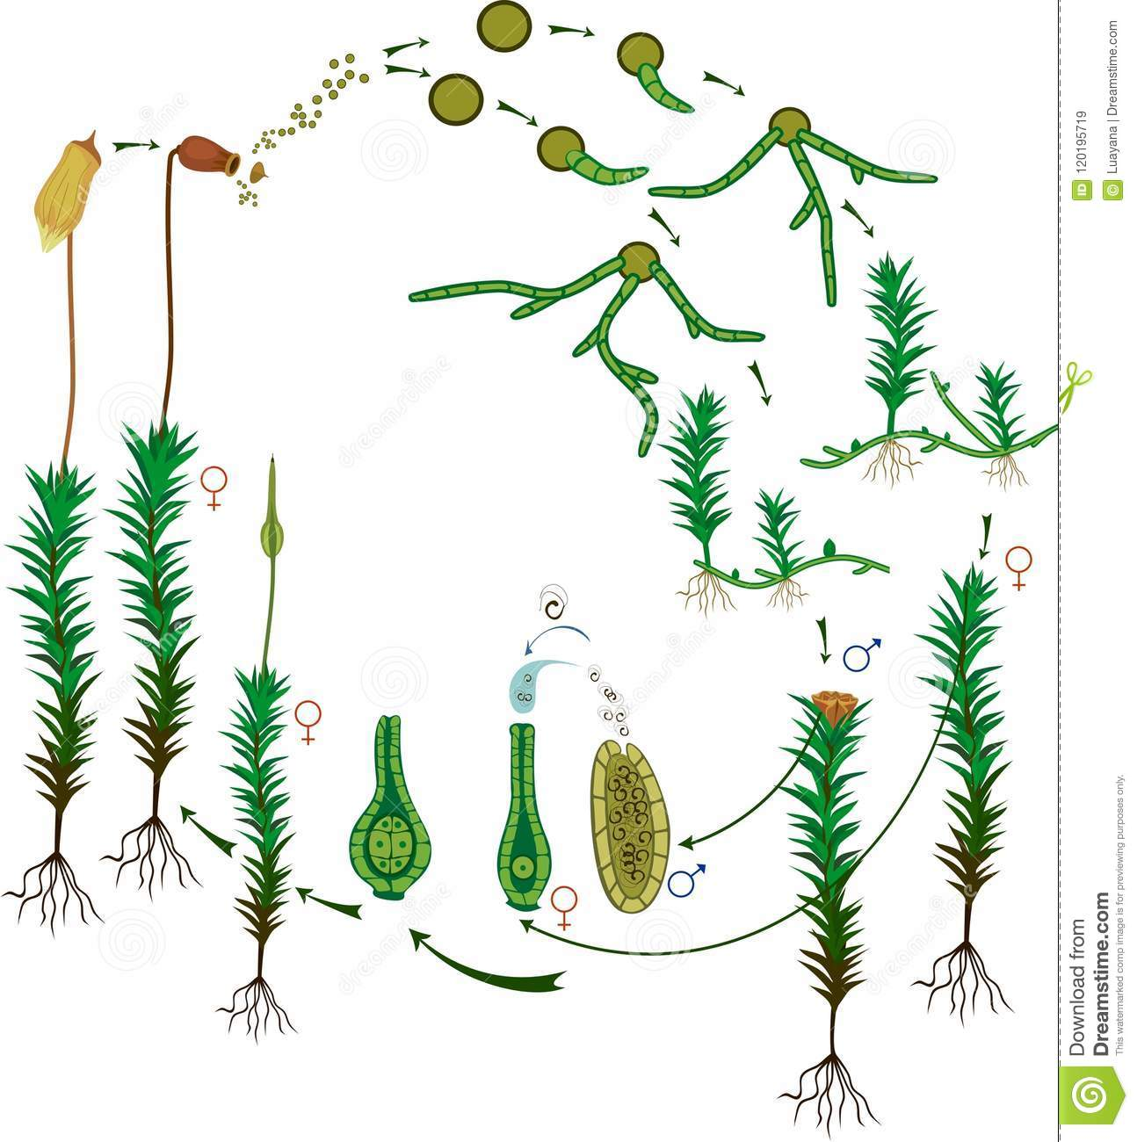
Mechorosty – metageneze
spory, n
R!
protonema, G (n)
štět s tobolkou, S (2n)
mechová rostlinka, gametofor, G (n)
kauloid s fyloidy, G (n)
antheridium
G (n)
rhizoidy, G (n)
archegonium, G (n)

Slide 3
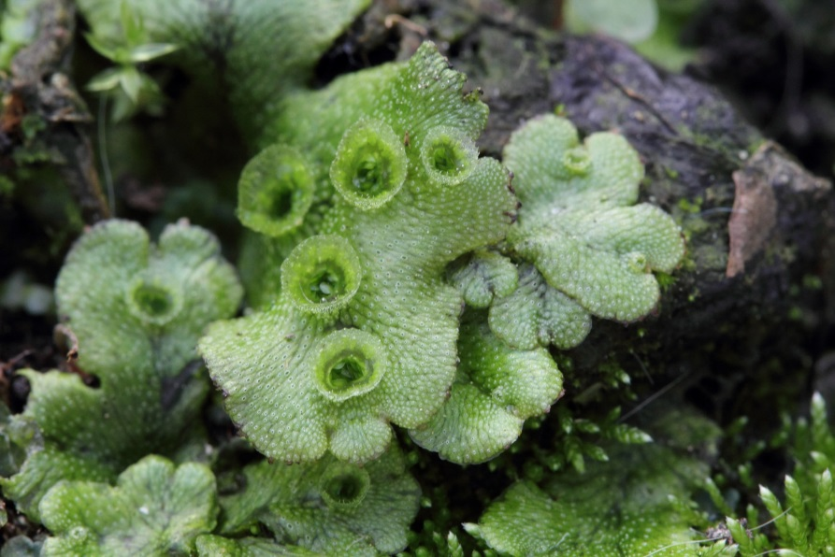
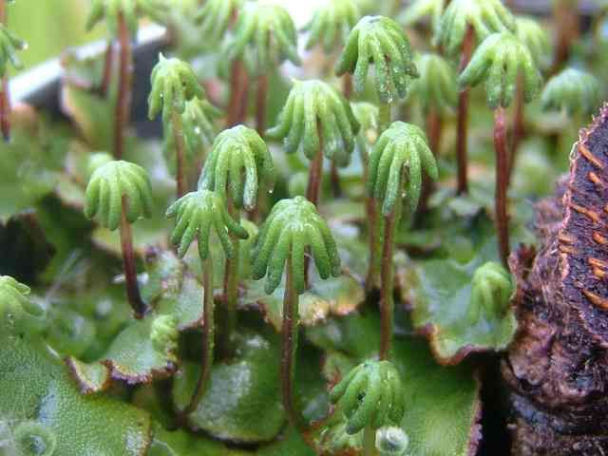
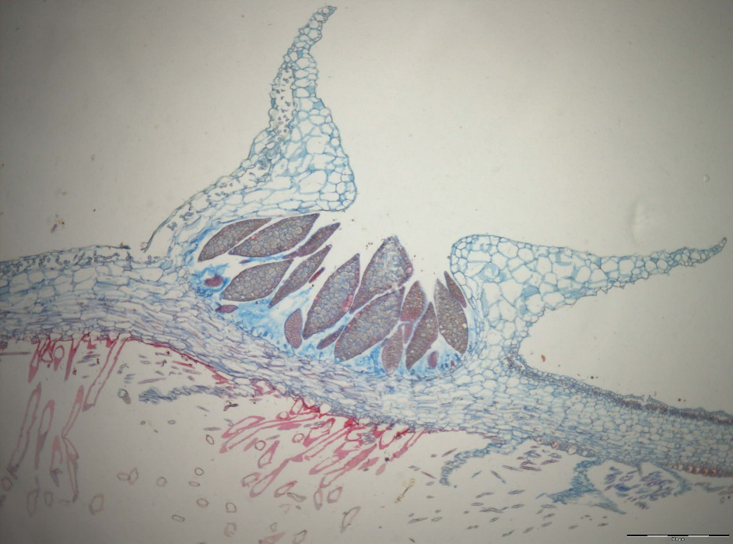
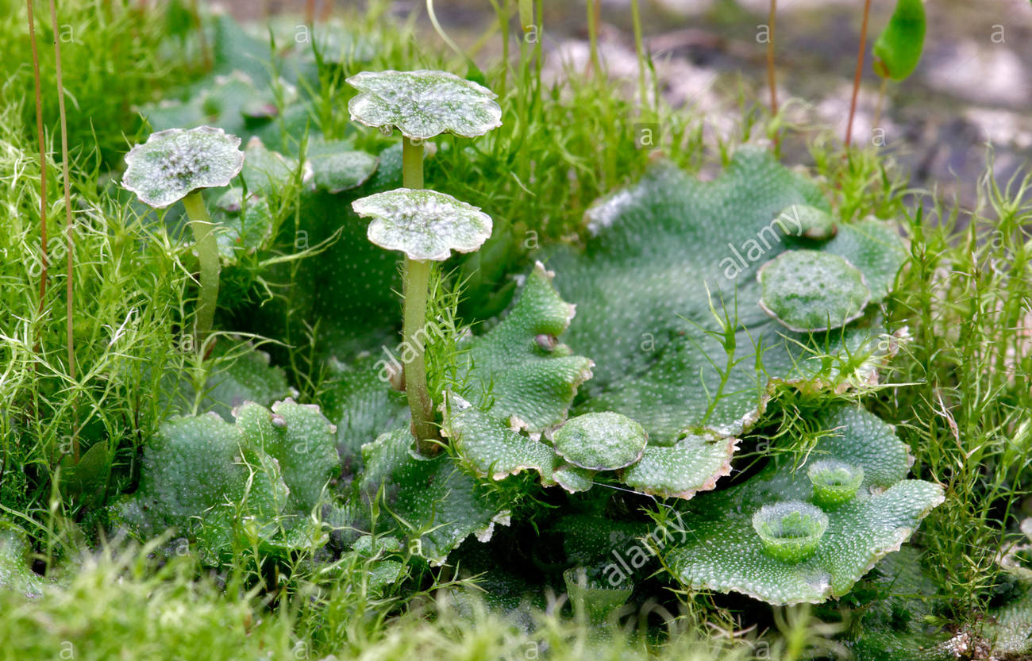
Marchantiophyta, Marchantia polymorpha
stélka s thalidii
stélka s archegoniofory
průřez thalidiem
gemy
stélka s antheridiofory

Slide 4
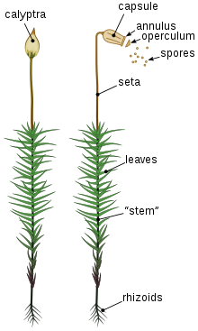
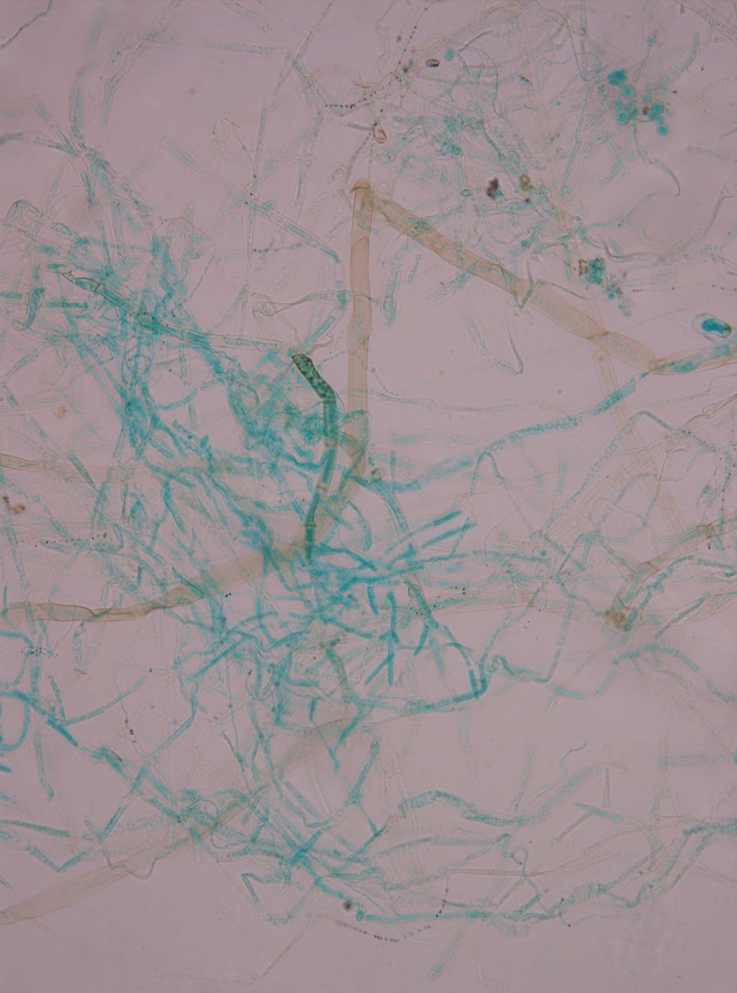
Bryophyta, Polytrichopsida
sporangium
calyptra
fyloidy
kauloid
Polytrichum commune
protonema

Slide 5
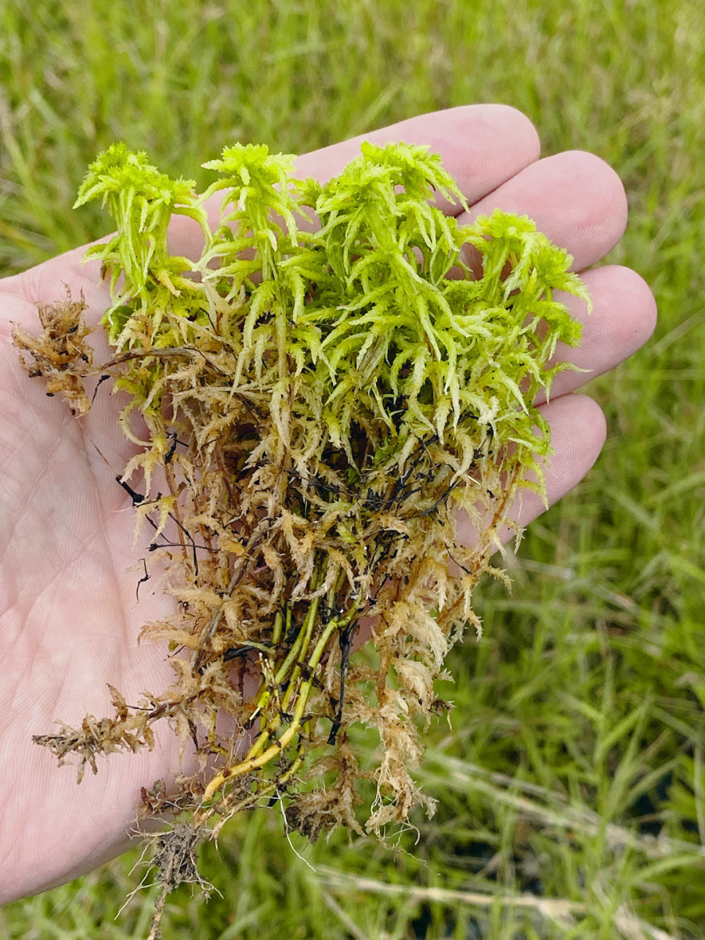
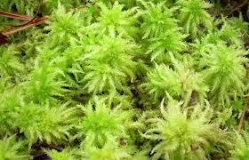
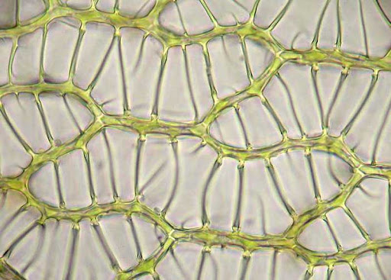
Bryophyta, Sphagnopsida
hlavička
lístky rašeliníku jsou tvořeny dvěma typy buněk: zelené drobné buňky (chlorocyty) mají asimilační funkci, nezelné velké buňky (hyalocyty)
plní funkci cisteren
Sphagnum sp.

Slide 6
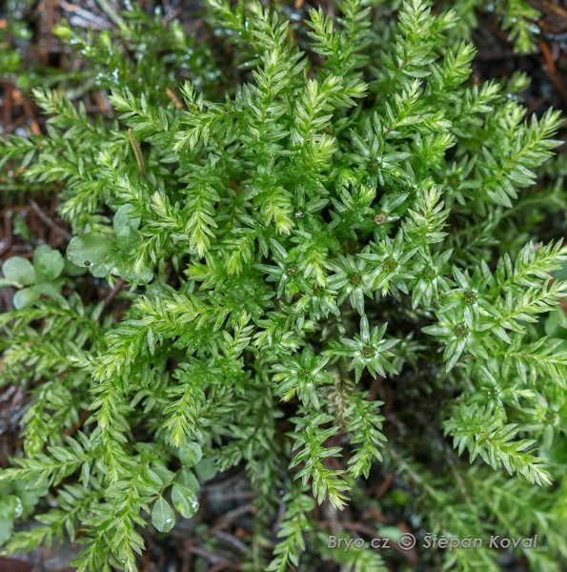
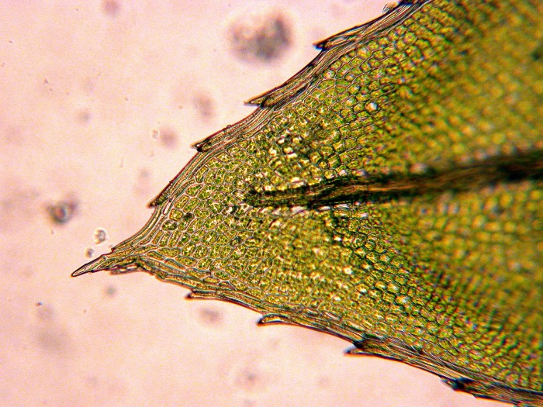
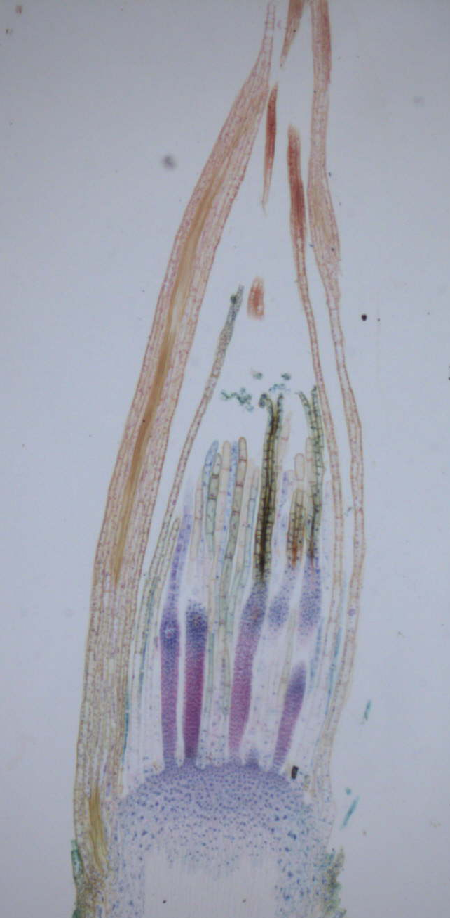
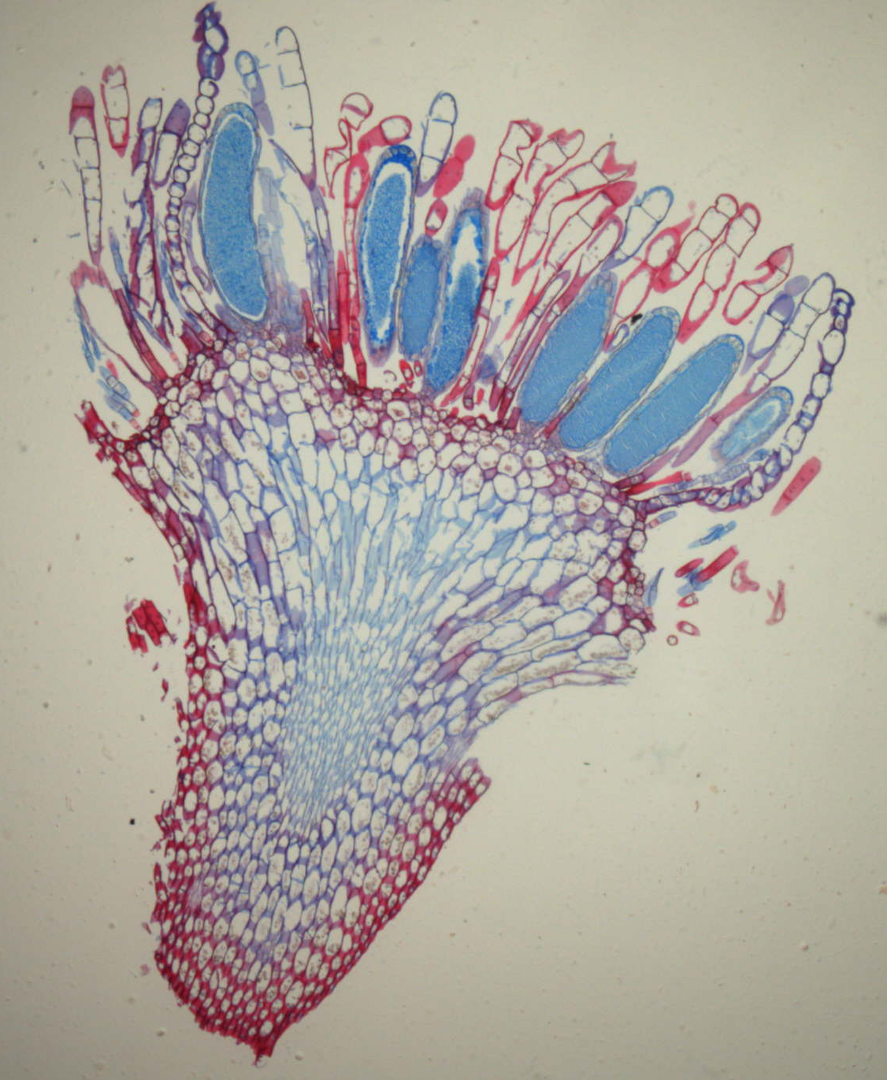
Bryophyta, Bryopsida
lístek měříku je tvořen diferencovanými buňkami
stereidy + hydroidy
izodiametrické buňky
stereidy
stylidium
parafýzy
oosféra
archegonium
parafýzy
Mnium hornum
antheridium

